Slide 1
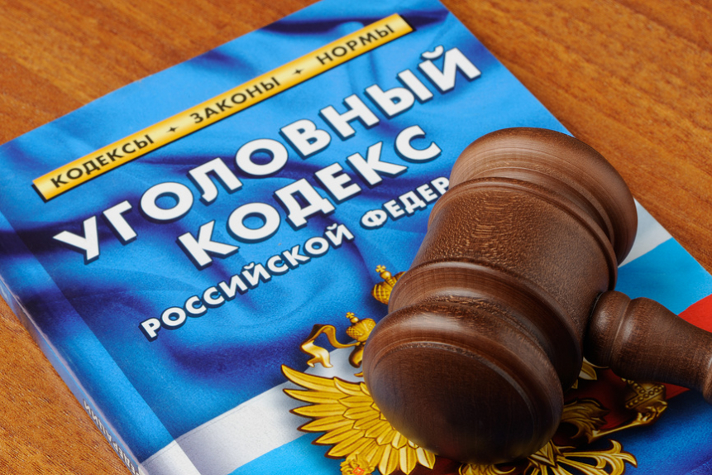
Преступления против личности

Slide 2
Преступления против жизни и здоровья
Глава 16 УК РФ
преступления против здоровья
преступления против
жизни
преступления, ставящие в опасность жизнь или здоровье
внутри групп: преступления, фактически повлекшие причинение вреда и ставящие в опасность жизнь или здоровье человека

Slide 3
ПРЕСТУПЛЕНИЯ ПРОТИВ ЖИЗНИ
Статьи 105 – 110 УК РФ
Статья 105. Убийство
Статья 106. Убийство матерью новорожденного ребенка
Статья 107. Убийство, совершенное в состоянии аффекта
Статья 108. Убийство, совершенное при превышении пределов необходимой обороны либо при превышении мер, необходимых для задержания лица, совершившего преступление
Статья 109. Причинение смерти по неосторожности
Статья 110. Доведение до самоубийства

Slide 4
Статья 111. Умышленное причинение тяжкого вреда здоровью
Статья 112. Умышленное причинение средней тяжести вреда здоровью
Статья 113. Причинение тяжкого или средней тяжести вреда здоровью в состоянии аффекта
Статья 114. Причинение тяжкого или средней тяжести вреда здоровью при превышении пределов необходимой обороны либо при превышении мер, необходимых для задержания лица, совершившего преступление
Статья 115. Умышленное причинение легкого вреда здоровью
Статья 116. Побои
Статья 116.1. Нанесение побоев лицом, подвергнутым административному наказанию
Статья 117. Истязание
Статья 118. Причинение тяжкого вреда здоровью по неосторожности
ПРЕСТУПЛЕНИЯ ПРОТИВ ЗДОРОВЬЯ
Статья 121. Заражение венерической болезнью
Статья 124. Неоказание помощи больному

Slide 5
ПРЕСТУПЛЕНИЯ ПРОТИВ ЗДОРОВЬЯ
Статьи 111 – 118, 121 и 124 УК РФ
Здоровье – это состояние физического, психического и социального благополучия человека, при котором отсутствуют заболевания, а также расстройства функций органов и систем организма(ст.2 ФЗ «Об основах охраны здоровья граждан РФ).
Объективная сторона характеризуется активными действиями (активными или пассивными)виновного лица.
Обязательным компонентом этой группы преступлений- вред здоровью.
Вред здоровью-телесные повреждения, а также заболевания и патологические состояния.
Состав преступления материальный. Необходимо установить причинно-следственную связь между действиями виновного лица и причинённым вредом.
Субъект преступления: вменяемые физические лица с 14 лет(ст.105,111,112) или с 16 лет.
Субъективные признаки характеризуются умышленной(ст. 105,106,107,111 и др.) или неосторожной виной(ст. 109,118,124)

Slide 6
преступления ,ставящие в опасность жизнь или здоровье
ст.119 УК РФ
Угроза убийством или причинением тяжкого вреда здоровью
ст.120 УК РФ
Принуждение к изъятию органов или тканей человека для трансплантации
ст.122 УК РФ
Заражение ВИЧ-инфекцией
ст. 123 УК РФ
Незаконное проведение искусственного прерывания беременности
ст.125 УК РФ
Оставление в опасности

Slide 7
Преступление против свободы, чести и личности Уголовного кодекса Российской федерации
Объект преступлений – свобода, честь и достоинство личности
Преступления против личной свободы:
Статья 126. Похищение человека
Статья 127. Незаконное лишение свободы
Статья 127.1. Торговля людьми
Статья 127.2. Использование рабского труда
Статья 128. Незаконная госпитализация в медицинскую организацию, оказывающую психиатрическую помощь в стационарных условиях
Преступление против чести и достоинства:
Статья 128.1. Клевета

Slide 8
Преступления против семьи и несовершеннолетних
Посягающие на нормальное физическое и нравственное развитие несовершеннолетних
Ст.150. Вовлечение несовершеннолетнего в совершение преступления
Ст.151. Вовлечение несовершеннолетнего в совершение антиобщественных действий
Ст.151.1. Розничная продажа несовершеннолетним алкогольной продукции
Посягающие на интересы семьи
Ст.153. Подмена ребенка
Ст.154. Незаконное усыновление (удочерение)
Ст.155. Разглашение тайны усыновления (удочерения)
Ст.156. Неисполнение обязанностей по воспитанию несовершеннолетнего
Ст.157. Неуплата средств на содержание детей или нетрудоспособных родителей

Slide 9
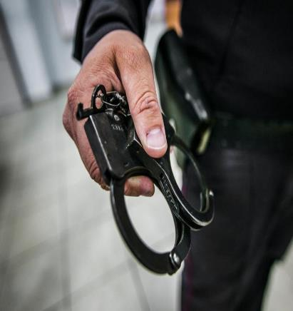
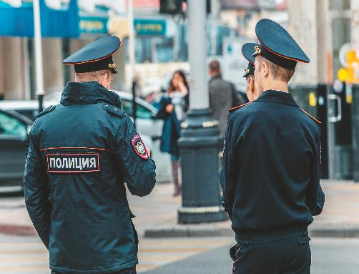
Основные виды наказания: 1. Общественные работы; 2. Исправительные работы сроком до 5 лет; 3. Ограничение свободы сроком до 5 лет; 4. Лишение свободы сроком до 20 лет; 5. Пожизненное заключение.

Slide 10
Спасибо за внимание!

